Slide 1
2024年“省考”有关
提醒事项
区安委办
2025年3月4日

Slide 2

01
02
03
“省考”怎么考
现场抽查检查“考什么”
现场抽查检查“怎么办”

Slide 3
01
“省考”基本情况
1. “省考”基本情况
时 间：省安委会第二组计划于3月10—12号（下周一—周三）在深圳市开展约3天的2024年度安全生产责任制和消防工作考核。
组 长：省住房城乡建设厅副厅长 杨宇
副组长：省应急管理厅政法处处长 梁国斌
省消防救援总队法制与社会消防工作处处长 吴和俊
组 员：省住房城乡建设厅、省交通运输厅、省文化和旅游厅、省消防救援
总队、省应急管理厅、若干专家、随行记者1名

Slide 4
01
“省考”怎么考
2. 考核流程
考核主要形式：问询座谈、日常考核、现场考核
日常考核:包括日常工作评分、事故评分、亮点加分，由省安委办、省消安委办及省有关单位按照考核指标体系,根据日常掌握情况以及事故情况直接评分。

Slide 5
01
“省考”怎么考
2. 考核流程
现场考核主要形式：座谈交流、个别访谈、受理举报、明查暗访
“必查”即围绕重点工作,从建筑施工、道路交通、危化品、消防、燃气、工贸等重点行业领域选取有关企业单位和场所进行明查暗访。
“选查”即结合各考核巡查组负责延伸检查的省安委会成员单位（省司法厅、省公安厅、省地质局、广州铁路监管局）对应的行业领域、其他行业领域重点工作、新业态新风险、地区行业特点等，选取若干个重点行业领域企业单位和场所开展明查暗访。
每个地区原则上明查暗访不少于 8 家重点企业、 8 家消防重点单位(含森林经营主体),其中延伸检查的每个省安委会成员单位对应行业领域企业原则上至少有 1家。
现场考核巡查期间,考核巡查组将受理群众举报。

Slide 6
02
现场抽查检查“考什么”

Slide 7
02
现场抽查检查“考什么”
1.企业开展安全生产治本攻坚三年行动情况，排查发现的重大事故隐患已完成整改情况
2.企业主要负责人参加安全教育培训情况
3.企业开展重大事故隐患判定标准学习宣贯情况，将重大事故隐患判定标准纳入企业各类检查标准情况

Slide 8
02
现场抽查检查“考什么”
4.企业接受有关行业部门专家指导服务情况，建立完善企业事故隐患内部报告奖励机制情况
5.企业深入开展矿山领域、化工和危险化学品专项整治情况
6.企业安全生产应急救援队伍、专职消防队建设情况，应急预案制定及组织开展应急演练情况

Slide 9
02
现场抽查检查“考什么”
7.火灾隐患重点地区和重大火灾隐患单位整治整改情况
8.消防安全重点场所（单位）、经营性自建房开展畅通消防“生命通道”工作情况
9.既有住宅小区电动自行车充电端口配建、小区电动自行车停放充电设施建设任务、电动自行车集中停放充电的建筑架空层，落实安全改造或恢复架空功能使用情况

Slide 10
02
现场抽查检查“考什么”
10.城燃企业、餐饮企业等各类企业和单位燃气安全整治情况
11.房屋市政工程、自建房安全、玻璃幕墙安全隐患排查整治工作情况
12.明查暗访道路运输、民用爆炸物品、铁路运输企业、旅游及游乐设施、特种设备、体育馆及学校体育场所、森林经营主体等企业单位开展安全隐患排查治理情况
13.国家、省考核巡查、督导检查、明查暗访、专家指导服务等提出的问题和措施建议落实整改情况

Slide 11
03
现场抽查检查“怎么办”

Slide 12
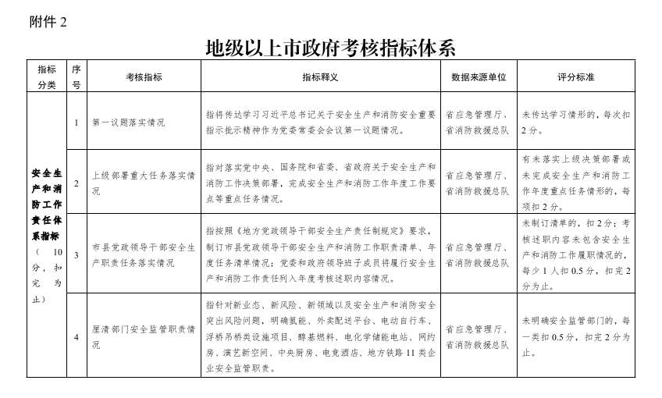
03
现场抽查检查“怎么办”
1. 精心做好迎检准备
对照《地级以上市政府考核指标体系》涉及的年度重点任务、目标，按照“三管三必须”要求，属地管理的原则，“条块结合”分头抓好落实。

Slide 13
03
现场抽查检查“怎么办”
2. 全面指导经营单位
委托专家或业务骨干对监管的行业领域生产经营单位逐家过关。
——特别是不能有重大隐患，不能有对主要负责人“五带头”不熟悉等情况。
要坚持底线思维，进行应知应会知识宣传，不能存在“一问三不知”的情况。
企业（含单位场所）负责人、安全管理人员要充分知悉安全职责及企业安全生产工作情况，员工要充分掌握岗位安全职责、风险、防范知识，具备应急处置能力，单位做好相关安全管理制度、工作等台账资料准备。

Slide 14

03
现场抽查检查“怎么办”
3. 做好现场迎考工作
行业主管部门及相关企业负责人简要介绍工作情况、实地检查讲解、解释。
企业主要负责人必须在位，安排掌握安全知识熟悉、专业人员陪同。
关键是现场检查点准备到位，符合检查要求。
陪同检查要求

Slide 15
迎考关键
领导重视
统筹有力
各方合力
及时应对各种变化
责任到人
提前筹备
细化分工
1
2
迎考
问询座谈
重点工作清晰
及时解答疑问
指导企业
台账充分
回答到位
操作熟练
3
4

Slide 16
谢 谢！

